Slide 2
Содержание урока :
Понятие объема.
Объем прямоугольного параллелепипеда.
Объем прямой призмы
Объем наклонной призмы
Объем цилиндра
6. Объем пирамиды
7.Объем конуса
8. Объем шара

Slide 3
задание
Конспект.
Готовимся к тесту
Переписать задачи, указывая номер слайда
Решить задачи слайда 20
Готовимся к тесту. 15.00 – 15.15
Ссылка
https://forms.gle/aNi8bebDyfBB3ta97

Slide 18
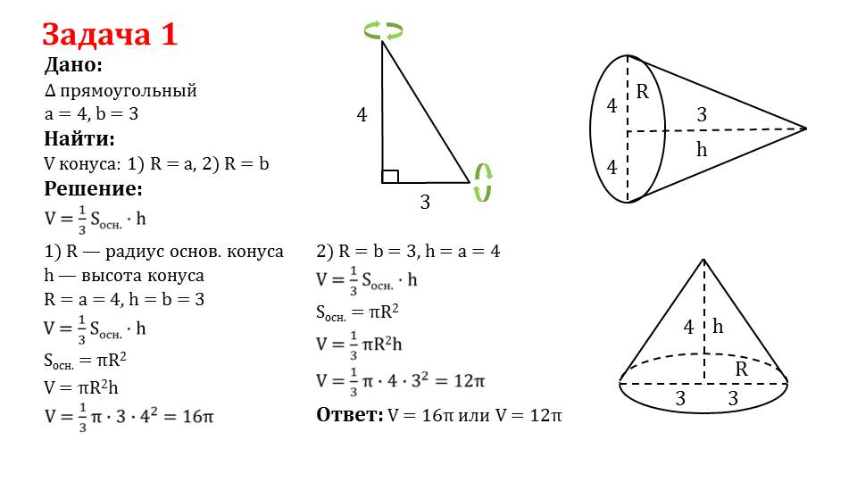

Slide 22
